Slide 1
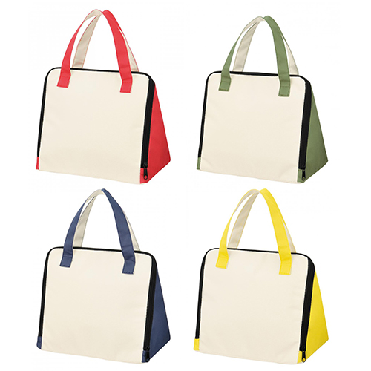
【提案書】
保冷温デルタバッグ
特徴
保冷温効果も高く、お弁当もそのまま入れやすいデルタ型のバッグです。名入れプリントも可能なアイテムですのでノベルティアイテムやオリジナルグッズ用としてもおすすめです。
納期
納期スペース
仕様
素 材：表生地/ポリエステル(PVCコーティング) 内生地/ポリエチレン(アルミ蒸着)
ファスナー/亜鉛合金・ナイロン
サイズ：約26×17×21.5cm
重 量： 126g
包 装：ポリ袋入り
注意事項：色指定不可 4色取混
お見積
お見積りスペース

